Slide 1
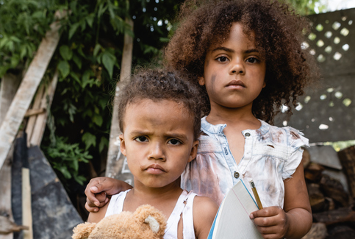
Восстановленные в Иисусе
Детская проповедь
День молитвы за сирот и социально уязвимых деетй
Линда Мей Лин Ко

Slide 2
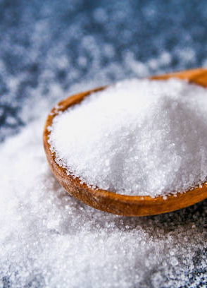
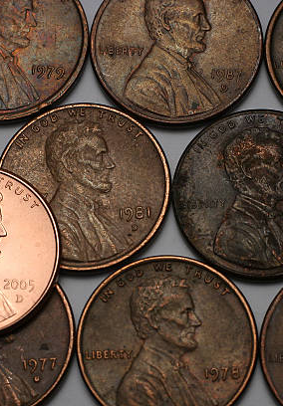
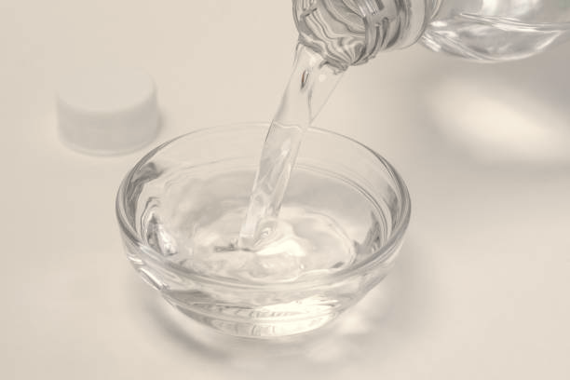
Наглядный урок
*Маленькая чаша с уксусом
*1 чайная ложка соли
*несколько старых, грязных монеток
Notes:
ПРИМЕЧАНИЕ: Чтобы изменить фотографии на этом слайде, выберите фото и удалите его. Затем кликните на иконку Вставить фото на слайде и вставьте желаемое фото.

Slide 3
Ответьте на следующие вопросы:
После того, как вы увидели эти грязые монетки, как вы думаете, они всегда были такими?
Как они выглядели, когда были новыми?
Посмотрим, сможем ли мы восстановить эти монетки, чтобы они выглядели, как новенькие.

Slide 4
Инструкция по восстановлению
Поместите монетки в раствор уксуса и соли.
Оставьте их в этом растворе на 1-2 минуты.
Высушите их и осмотрите.
Вопрос: удалось ли нам их восстановить?

Slide 5
Что означает быть восстановленным?
Действие по возвращению чего-либо к его прежнему состоянию.

Slide 6
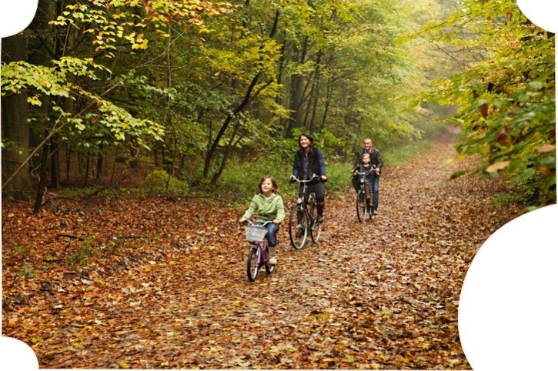
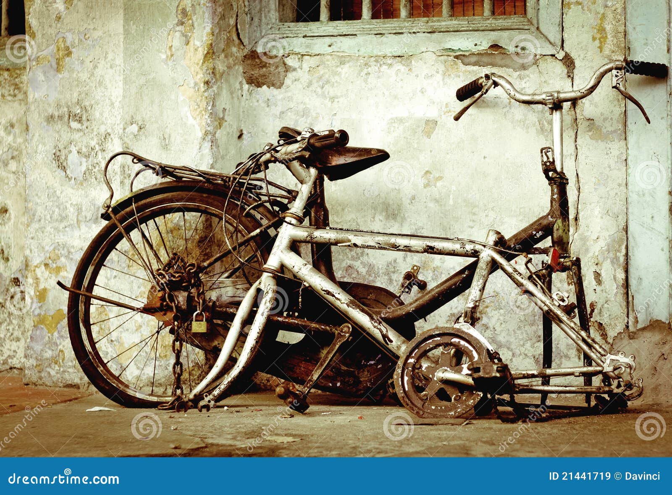
Ему нужны :
*новые шины
*новая цепь
*новая краска
*проверка тормозов
*проверка руля
Старый велосипед Джонни можно восстановить

Slide 7
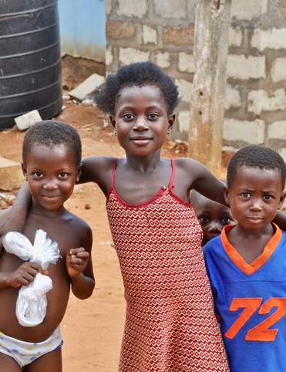
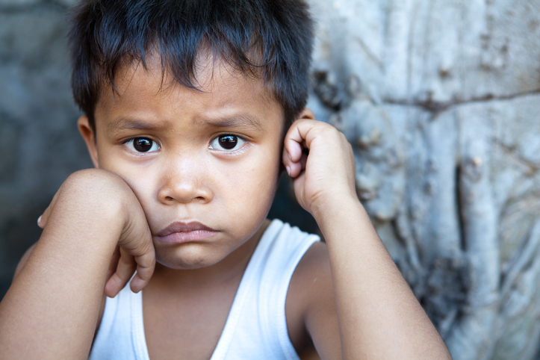
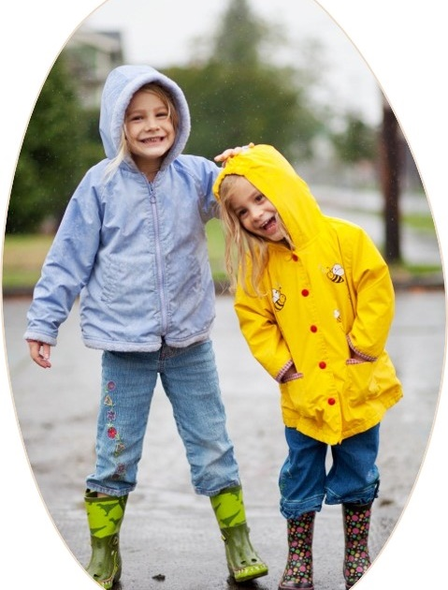
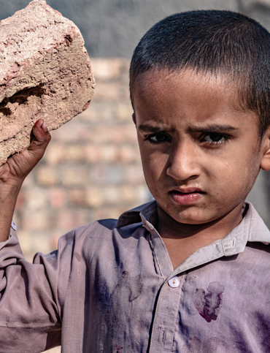
Дети нуждаются в восстановлении
Китиварун
Аиша
Арун

Slide 8
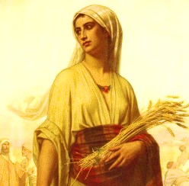
Сердечная боль Руфи
Моавитянка, вышедшая замуж за Хилеона из Вифлеема.
Ее муж умер, и она осталась вдовой. Никто не помогал ей финансово, никто ее не любил и не заботился о ней.
Она решила жить со своей свекровью.

Slide 9
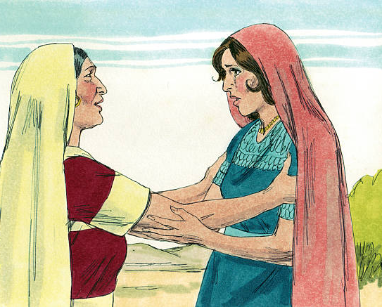
Важное решение Руфи
«Но Руфь сказала: не принуждай меня оставить тебя и возвратиться от тебя; но куда ты пойдешь, туда и я пойду, и где ты жить будешь, там и я буду жить; народ твой будет моим народом, и твой Бог – моим Богом».
Руфь 1:16

Slide 10
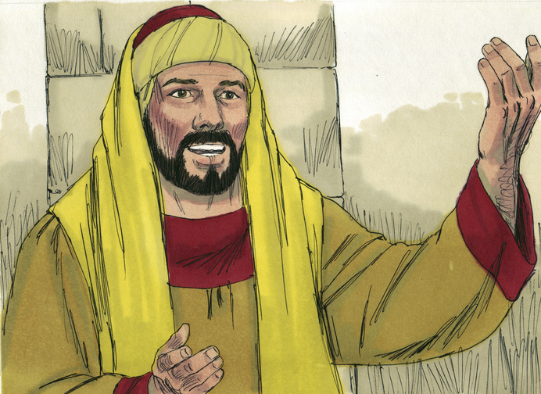
Надежда и восстановление Руфи
Бог исцелил ее боль и одиночество.
Он нашел ей хорошего мужа, Вооза, который позаботился о ней.
Ее потомком стал Сам Мессия.

Slide 11
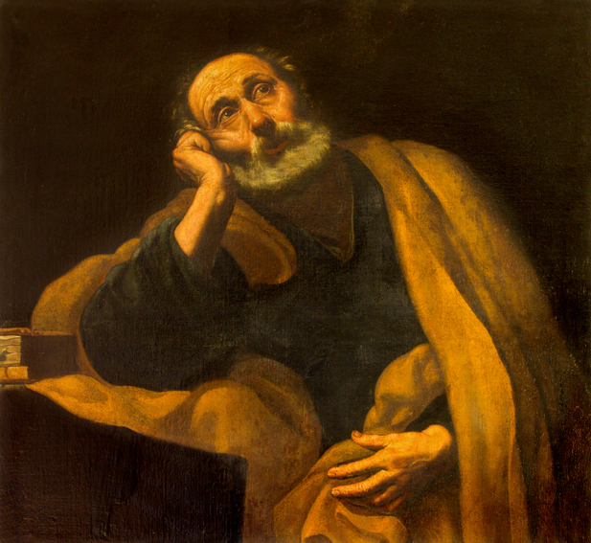
Боль и страдания Иова
Он потерял все свое имение.
Он потерял всех своих детей.
Он потерял свое здоровье, так как имел нарывы по всему телу.
Он страдал от боли и испытаний.

Slide 12
Бог воздал Иову в два раза больше
До
После
Он был богатым | Бог восстановил его богатство и дал ему в два раза больше, чем у него было
7 сыновей 3 дочери | 7 сыновей 3 дочери
7,000 овец 3,000 верблюдов 500 волов 500 ослов | 14,000 овец 6,000 верблюдов 1,000 волов 1,000 ослов

Slide 13
Бог восстановит, укрепит и поддержит нас физически, финансово и духовно.

Slide 14
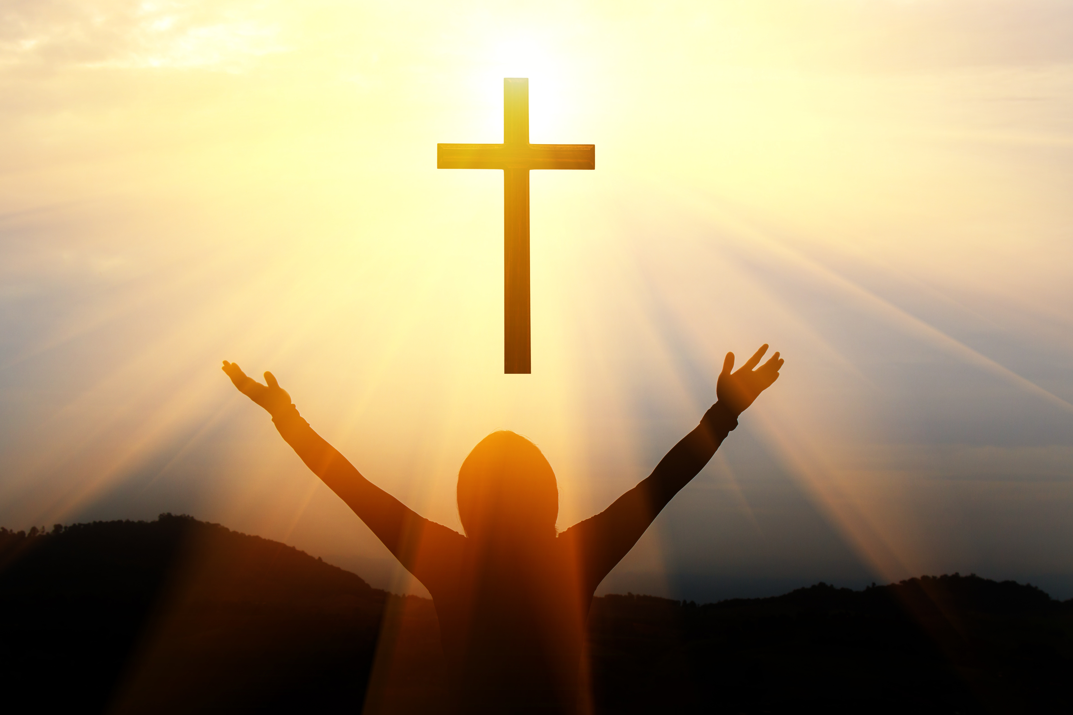
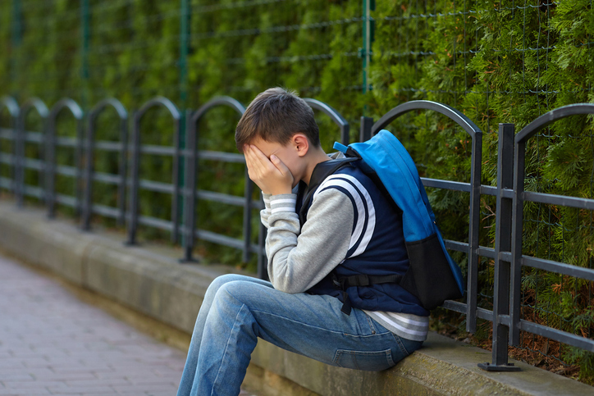

Помните эти 3 важные вещи!
1
Бог на вашей
Стороне
2
Ваша жизнь
имеет значение
3
Бог приносит
восстановление

Slide 15
1. Бог на вашей стороне
Бог заботится о вас настолько, что учитывает все ваши слезы, видит вашу боль и смягчает ее.
Не важно, как будет выглядеть ваша жизнь завтра, Он на вашей стороне. Его любовь неизменна.
В песне поется: «Не бывает бури настолько темной, чтобы Бог не смог ее успокоить; не бывает боли настолько страшной, чтобы Бог не смог ее смягчить»,
«У Тебя исчислены мои скитания; положи слезы мои в сосуд у Тебя, - не в книге ли они Твоей? Враги мои обращаются назад, когда я взываю к Тебе, из этого я узнаю, что Бог за меня»
Псалом 55:9-10

Slide 16
2. Ваша жизнь имеет значение
Мальчики и девочки, вы избраны. Ваша жизнь имеет значение для Бога.
Он призывает вас из тьмы в чудный свет познания Иисуса.
Бог приглашает вас принять Его Сына, Иисуса, как своего Друга навсегда.
«Но вы – род избранный, царственное священство, народ святой, люди, взятые в удел, дабы возвещать совершенства Призвавшего вас из тьмы в чудный свой свет».
1 Пет. 2:9

Slide 17
3. Бог приносит восстановление
«Бог же всякой благодати, призвавший нас в вечную славу Свою во Христе Иисусе, Сам, по кратковременном страдании вашем, да совершит вас, да утвердит, да укрепит, да соделает непоколебимыми».
1 Пет. 5:10
“Я исцелю тебя от ран твоих, говорит Господь».
Иер. 30:17

Slide 18
Бог приносит восстановление
Бог хочет помочь нам в нашей нужде.
Он помогает нам чувствовать себя спокойными и счастливыми.
Он поднимает настроение, когда мы болеем.
Он помогает нам завести новых друзей.
Он дает нам любовь нашей новой семьи – усыновителей или опекунов.
Бог может исправить что-то такое, о чем мы еще даже не знаем.
Даже если нам становится реально страшно, и мы не видим ничего хорошего, мы можем всегда быть уверенными в том, что Бог печется о нас.
Мы можем полагаться на Его помощь в том, чтобы починить все, что было сломано.

Slide 19
Чтобы принять восстановление,
ВЫБЕРИ
ИИСУСА
Пусть Он станет твоим особым Другом!

Slide 20
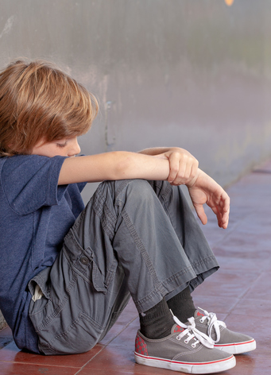
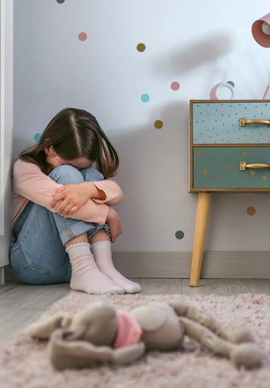
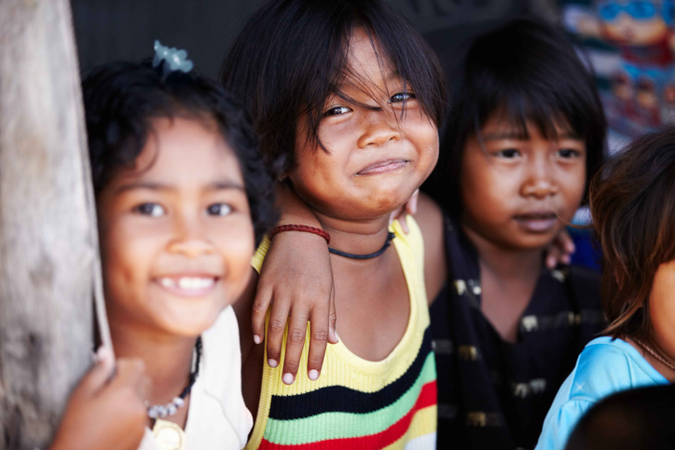
Те, у кого есть красивый дом и любящие родители. . .
Утешение
Забота
Будьте Божьим
ИНСТРУМЕНТОМ
восстановления
Готовность поделиться с тем, кому повезло меньше

